Slide 1

Дипломный проект
Прогнозирование
продаж
фармдистрибьютора
Федосеева Мария
Группа DS-16

Slide 2
Содержание
1
2
3
Постановка задачи
Анализ
Методика решения
4
5
Выводы и заключение
Список источников

Slide 3
Постановка задачи
В данной работе рассмотрены продажи компании, которая занимается дистрибьюцией лекарственных препаратов.
Рынок очень насыщенный и конкурентный, поэтому идет борьба за каждый процент его доли. Чтобы эффективно конкурировать и как минимум не отставать, нужно прежде всего обладать базовыми знаниями о будущем движении рынка.
Современные методы предективной аналитики способный предсказать тренды и исходя из этого можно спрогнозировать необходимые ресурсы.
Так, если намечается рост объемов продаж, есть возможность подготовиться, например, нанять дополнительный персонал, закупить ресурсы, арендовать дополнительные складские площади и т.п.
Если, наоборот, следует падение, то можно отказаться от дополнительного найма сотрудников, пересмотреть затраты, критически отнестись к открытию новых инвестиционных проектов.
+
-

Slide 4
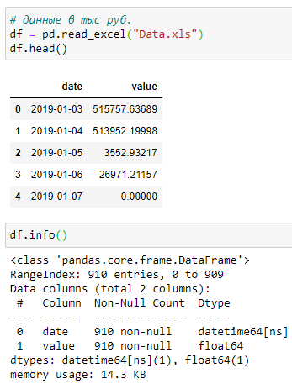
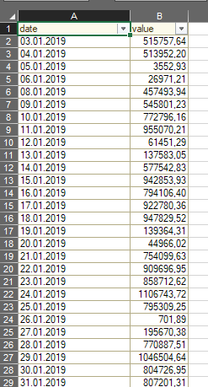
Анализ
Исходный датасет:
Датасет содержит две колонки:
Date – дата продажи
Value – сумма продаж с НДС на дату, в тыс. рублей.
Данных очень мало, за 2,5 года всего 910 значений. При этом нет пропусков в датах. Значение value с плавающей точкой. В категории миллионов для удобства округлим значение до целочисленного и посмотрим основную статистику.

Slide 5
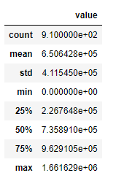
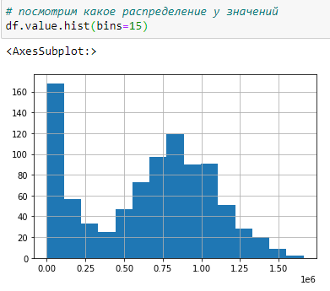
Анализ
Исходный датасет:
По статистике видно, что дистрибьютор реализовывает товара в среднем в день на 650 642,8 тыс. руб., отрицательных значений в данных нет, есть дни без продаж, о чем говорит минимальное значение, равное 0, максимальная сумма продаж в день с 2019г равна 1 661 629 тыс. руб.
Никаких аномалий и выбросов по статистике не замечено. Распределение значений продаж не является нормальным из-за большого количества околонулевых продаж в день.

Slide 6
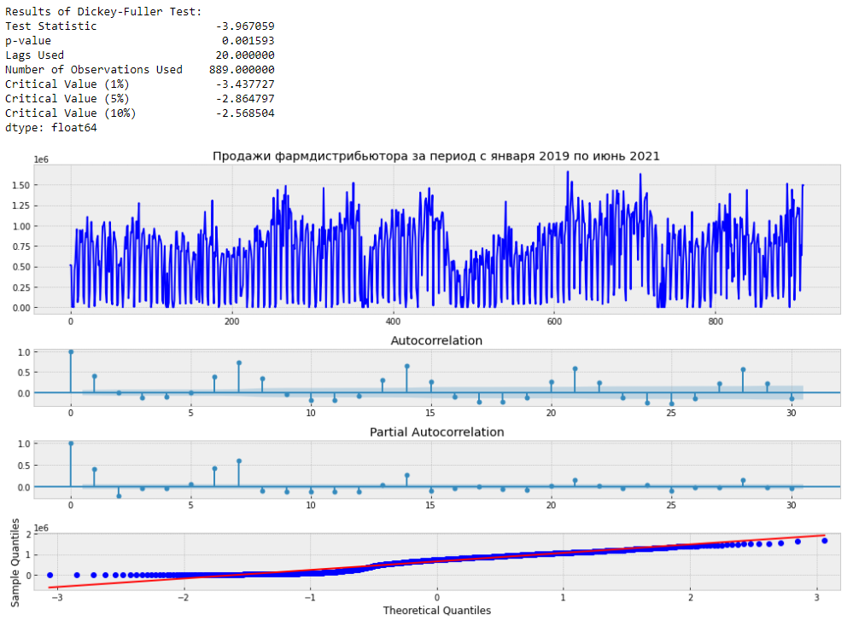
Анализ
Коррелограммы и тест Дики-Фулера
Значение «p-value» равно 0,001593, что меньше 0,05, а значит тест отвергает гипотезу о нестационарности ряда. Ряд стационарен.
На графике автокорреляции прослеживается сезонность, примерно 7 периодов. Явный тренд отсутствует, цикличности тоже нет.
В целом на графике остатков нормальное распределение, но есть небольшие дефекты

Slide 7
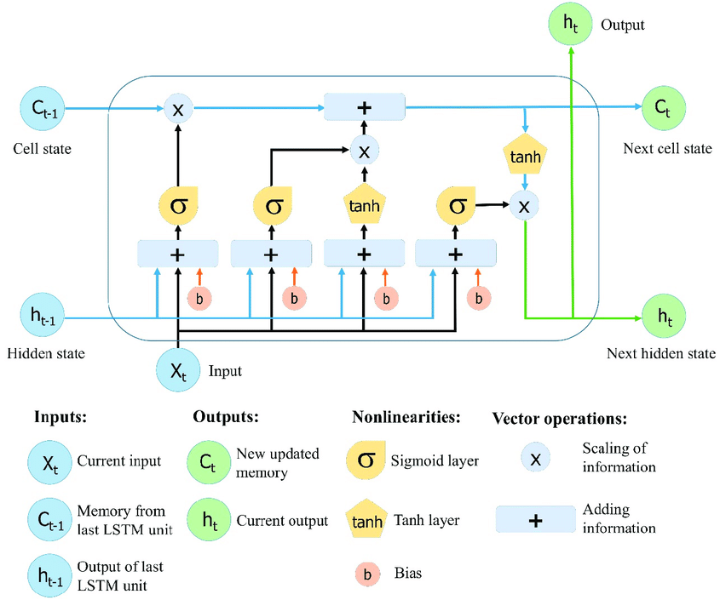
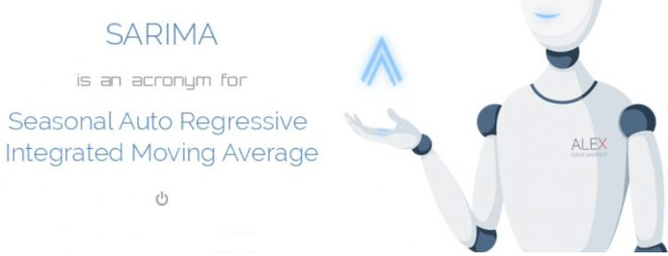
Главный замысел работы:
В исследовании будем сравнивать результаты моделей SARIMA, так как присутствует сезонность, и рекуррентной нейронной сети LSTM
VS
Можно было бы рассмотреть и линейную регрессию, как универсальное средство, но хотелось бы сосредоточиться на моделях для прогноза именно временных рядов

Slide 8
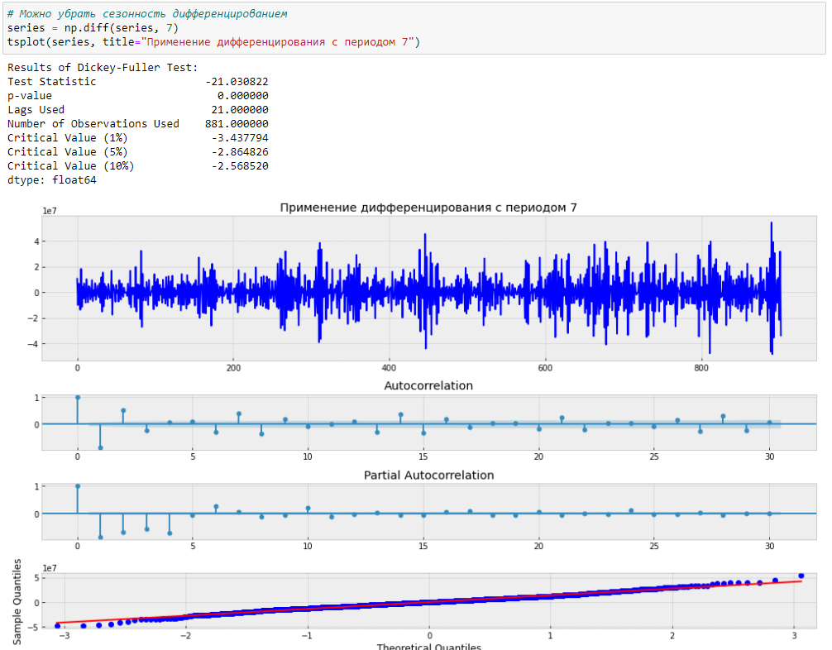
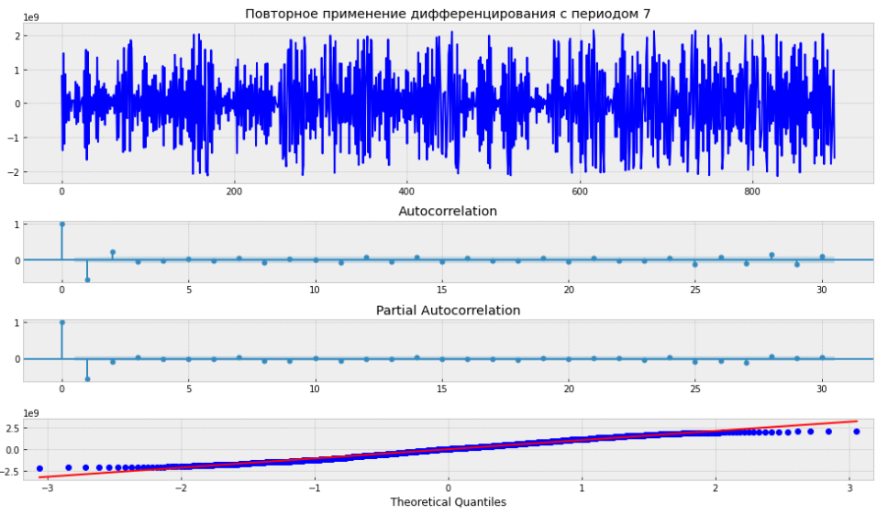
Методика решения
Если бы сезонность играла сильную роль в исследуемых моделях мы бы убрали ее дифференцированием.
При этом мы достигаем в тесте Дики-Фуллера значение p-value равное 0, и как видим, изменилось распределение остатков в лучшую сторону. Но на графике автокорреляции все еще есть сезонность.
Применим дифференцирование повторно с тем же самым периодом.
После повторного применения виден отличный результат на графиках, ряд очевидно стационарен, убрана сезонность, остатки нормально распределены.
1
2

Slide 9
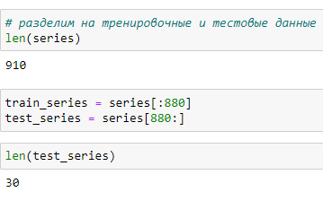
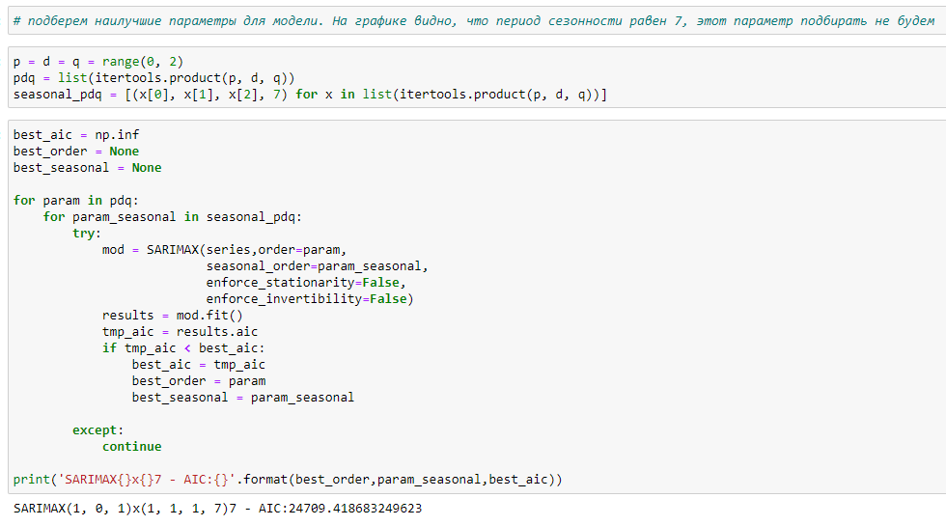
Методика решения
SARIMA
Сезонное авторегрессионное интегрированное скользящее среднее, SARIMA или Seasonal ARIMA, является расширением ARIMA, которое явно поддерживает одномерные данные временных рядов с сезонным компонентом.
Разделим данные на тестовые и тренировочные и подберём оптимальные значения гиперпараметров по критерию Акаике.

Slide 10
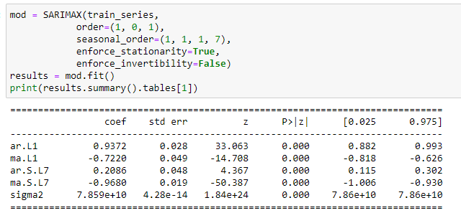
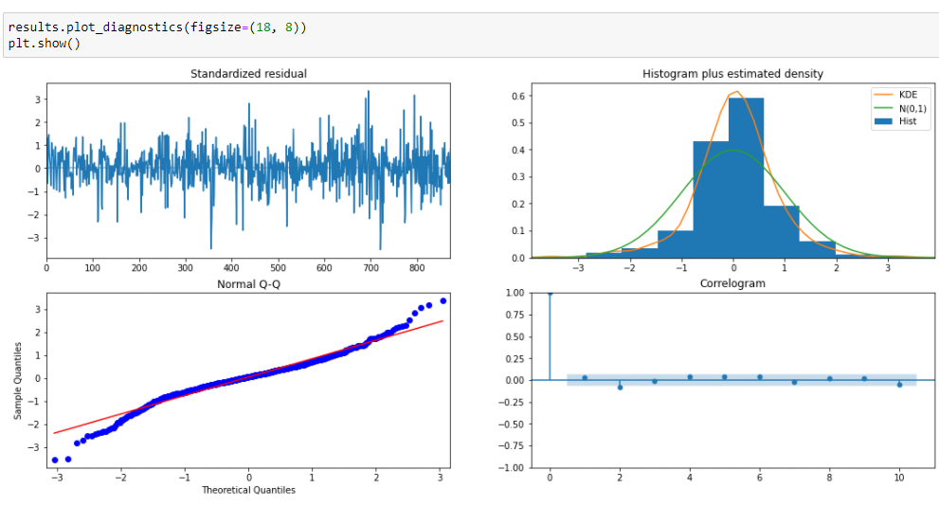
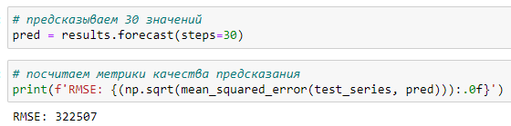
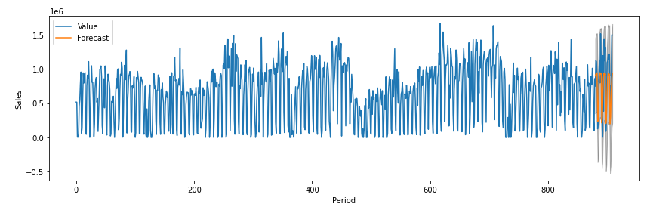
Методика решения
SARIMA
Параметры, которые описывают ряд (1, 0, 1)х(1, 1, 1, 7)7. Используем их для создания и обучения модели на тренировочных данных. Затем предскажем 30 значений периода и посмотрим на качество модели.

Slide 11
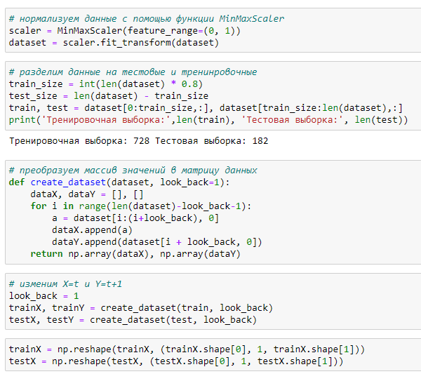
Методика решения
LSTM
Долгая краткосрочная память (англ. Long short-term memory; LSTM) — разновидность архитектуры рекуррентных нейронных сетей.
Аналогично предыдущей модели разделим данные на тренировочные и тестовые, предварительно нормализуем их.

Slide 12
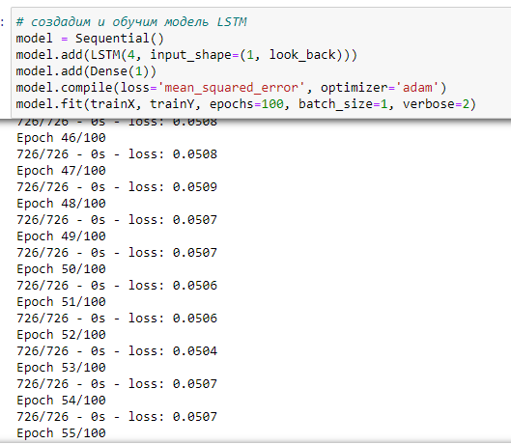
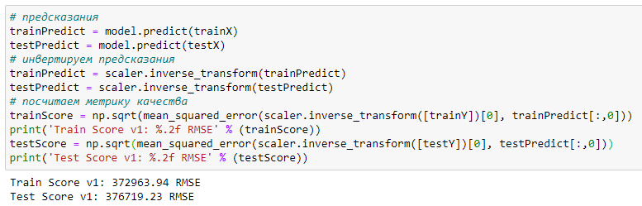
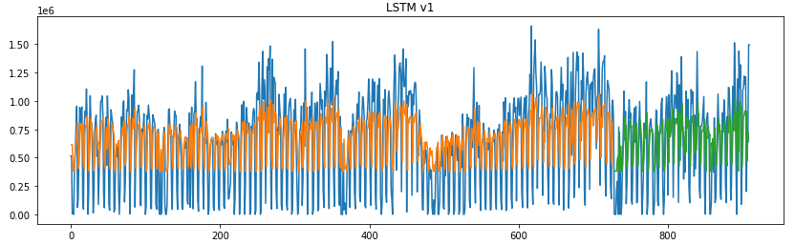
Методика решения
LSTM v1
RMSE LSTM v1: 376719
Долгая краткосрочная память (англ. Long short-term memory; LSTM) — разновидность архитектуры рекуррентных нейронных сетей.
Аналогично предыдущей модели разделим данные на тренировочные и тестовые, предварительно нормализуем их и затем выполним предсказание

Slide 13
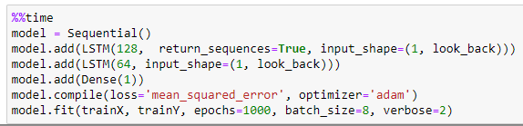
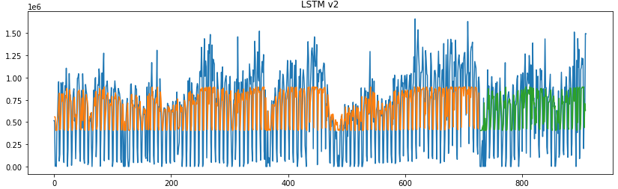
Методика решения
LSTM v2
Добавим эпох, увеличим батчи, добавим слои.
RMSE LSTM v2: 381482

Slide 14
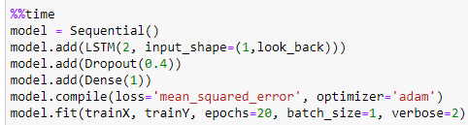
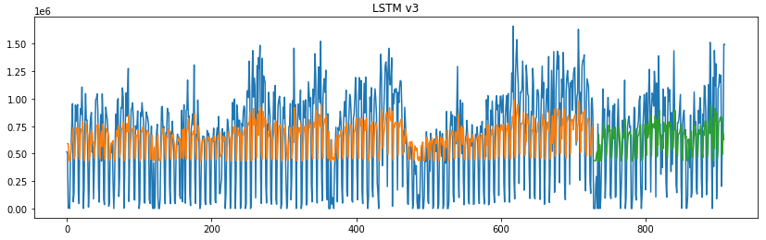
Методика решения
LSTM v3
Добавим слой Dropout
RMSE LSTM v3: 375767

Slide 15
Выводы и заключение
Лучшая модель: SARIMA
В дальнейшем можно улучшить результаты каждой из модели, если взять бОльший период исходных данных. Взять, например, не дневной диапазон, а месячный. Разбить данные продаж по подразделениям (оптовые, аптечные продажи, бюджетные и т.п.) и рассмотреть их отдельно
Исходя из небольшого размера первоначальных данных результат получился, на мой взгляд, средним. Наиболее успешной по критерию RSME стала модель SARIMA. Модели нейронной сети LSTM явно недостаточно данных для обучения и даже при разных трех вариантах модификации сезонная авторегрессионная скользящая показывает лучший результат
Модель | RMSE
SARIMA | 322507
LSTM v1 | 376719
LSTM v2 | 381482
LSTM v3 | 375767

Slide 16
Список источников
Wiki LSTM
Прогнозирование временных рядов с помощью рекуррентных нейронных сетей LSTM в Python с использованием Keras
LSTM — нейронная сеть с долгой краткосрочной памятью
Wiki ARIMA
SARIMA
LSTM Optimizer Choice ?
Линейная регрессия в машинном обучении

Slide 17
Спасибо
Прогнозирование продаж фармдистрибьютора
Федосеева Мария
Группа DS-16

